Slide 1
최신 인공지능(AI) 기술 기반의 실무형 SW 전문가 양성 과정
LANDMARK
챗봇(톡봇)을 이용한 한국형 랜드마크 위치 서비스
4조 손혁진 이준기 김진우

Slide 2
CONTENT
INTRODUCTION
DESIGN
IMPLEMENTION
REALIZATION

Slide 3
1. INTRODUCTION

Slide 4
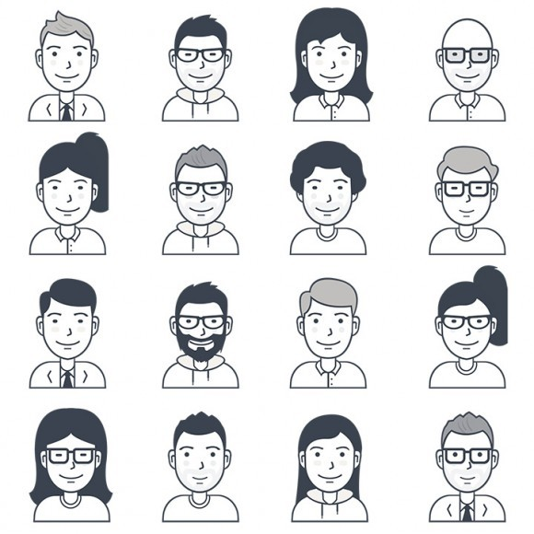
1. INTRODUCTION
조원 소개 및 역할 분담
손혁진
이준기
김진우
- Data Preprocessing
- Image Classification
- Server
- ChatBot (TalkBot)
- Image Classification
- ChatBot (TalkBot)
- Data Preprocessing
- ChatBot (TalkBot)

Slide 5
1. INTRODUCTION
개발 진행 상황
개발 내용 |  | 개발 진행
 |  | 10월20일 ~ 10월30일
이미지분류 | 이미지 데이터 수집
 | 이미지 분류
 | 이미지 모델링
 | 이미지 예측
서버 | 이미지 전송
 | 이미지 예측
 | 지도 앱 연계
챗봇 | 서버 연동 |  |  |  |  |  |  |  |  |  |  |  |  | `
 | 시나리오

Slide 6
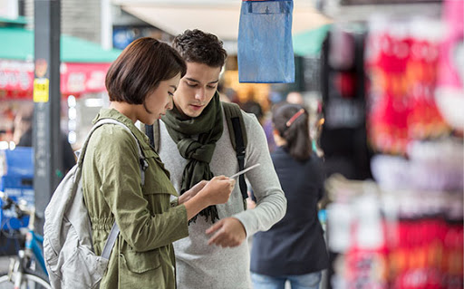
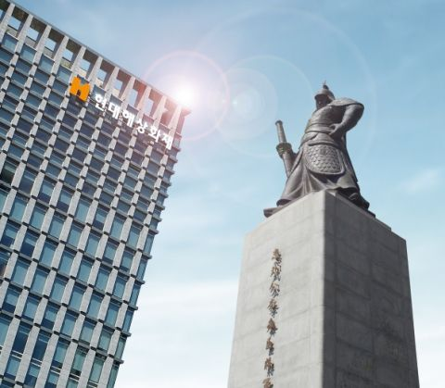
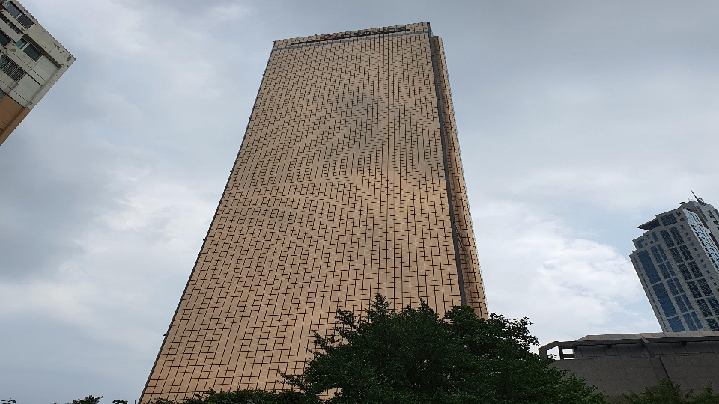
1. INTRODUCTION
개요
한국형 랜드마크의 이미지 분류를 통한 위치 정보 서비스
설계 목표
이미지 예측을 통해 랜드마크 정보 제공
랜드마크 주변의 추천 장소 서비스
챗봇 기능으로 한류 여행의 호기심 자극
Notes:
한국형 랜드마크 대용량 이미지를 데이터를 이용하여, 해당 이미지의 인식 및 분류를 통해서
이미지의 이름, 위치 등을 분류하고 위치서비스(맛집,문화재,호텔 추천)정보를 제공
1. 외국인이 한류를 통해 여행 계획 중 국내의 랜드마크, 국가지정문화재 등을 쉽게 알 수 있음
2. 국내 랜드마크 이미지를 통해 이름과 위치 제공
3. 랜드마크 주변 카페,맛집,유적 등의 정보를 Map 서비스를 통해 추천 및 정보 제공

Slide 7
2. DESiGN

Slide 8



2. DESIGN
모듈 구성
이미지 분류
서버
챗봇
이미지 데이터 수집
이미지 분류
이미지 모델링
이미지 예측
이미지를 예측
예측값을 통해 위도,경도 계산
주변 추천 서비스 지도 생성
대화형 형식
카테고리별 분류
위치 서비스 제공
추천 서비스 제공

Slide 9
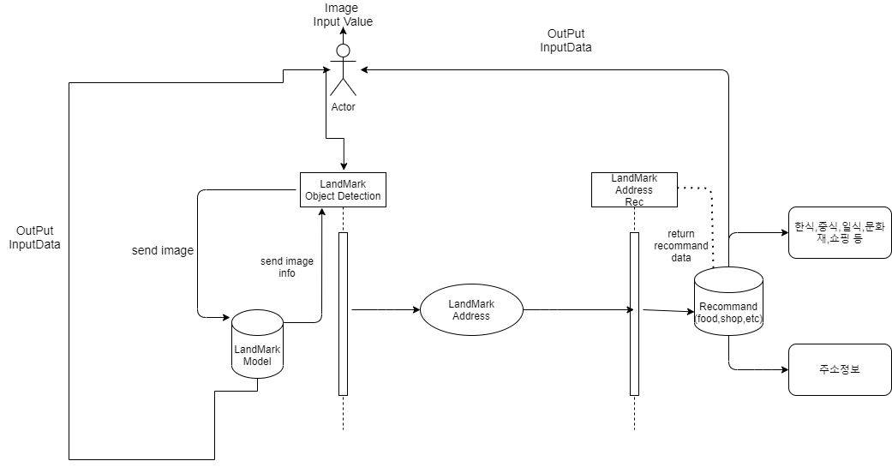
2. DESIGN
전체 모듈 설계도

Slide 10
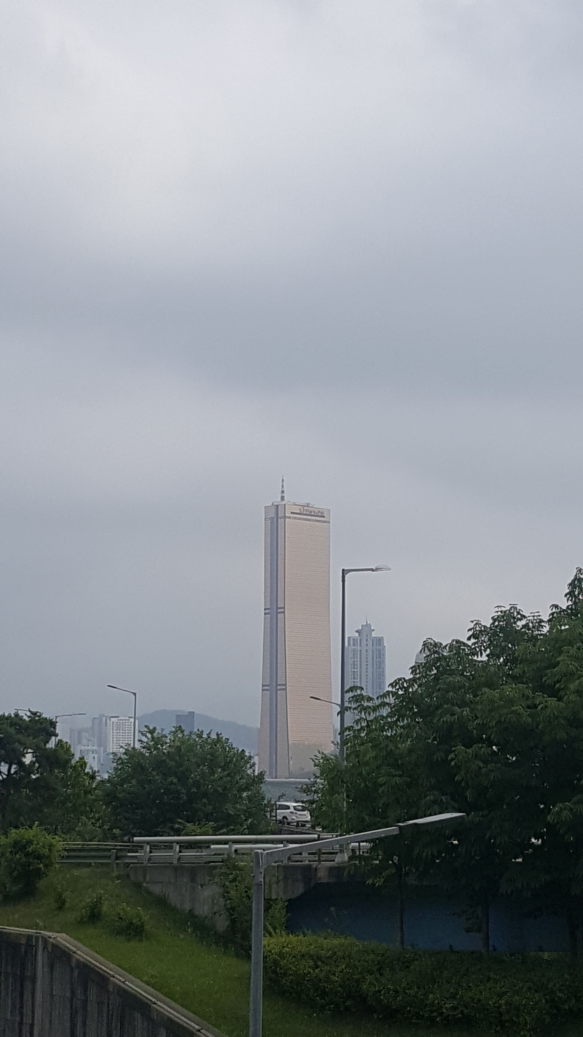
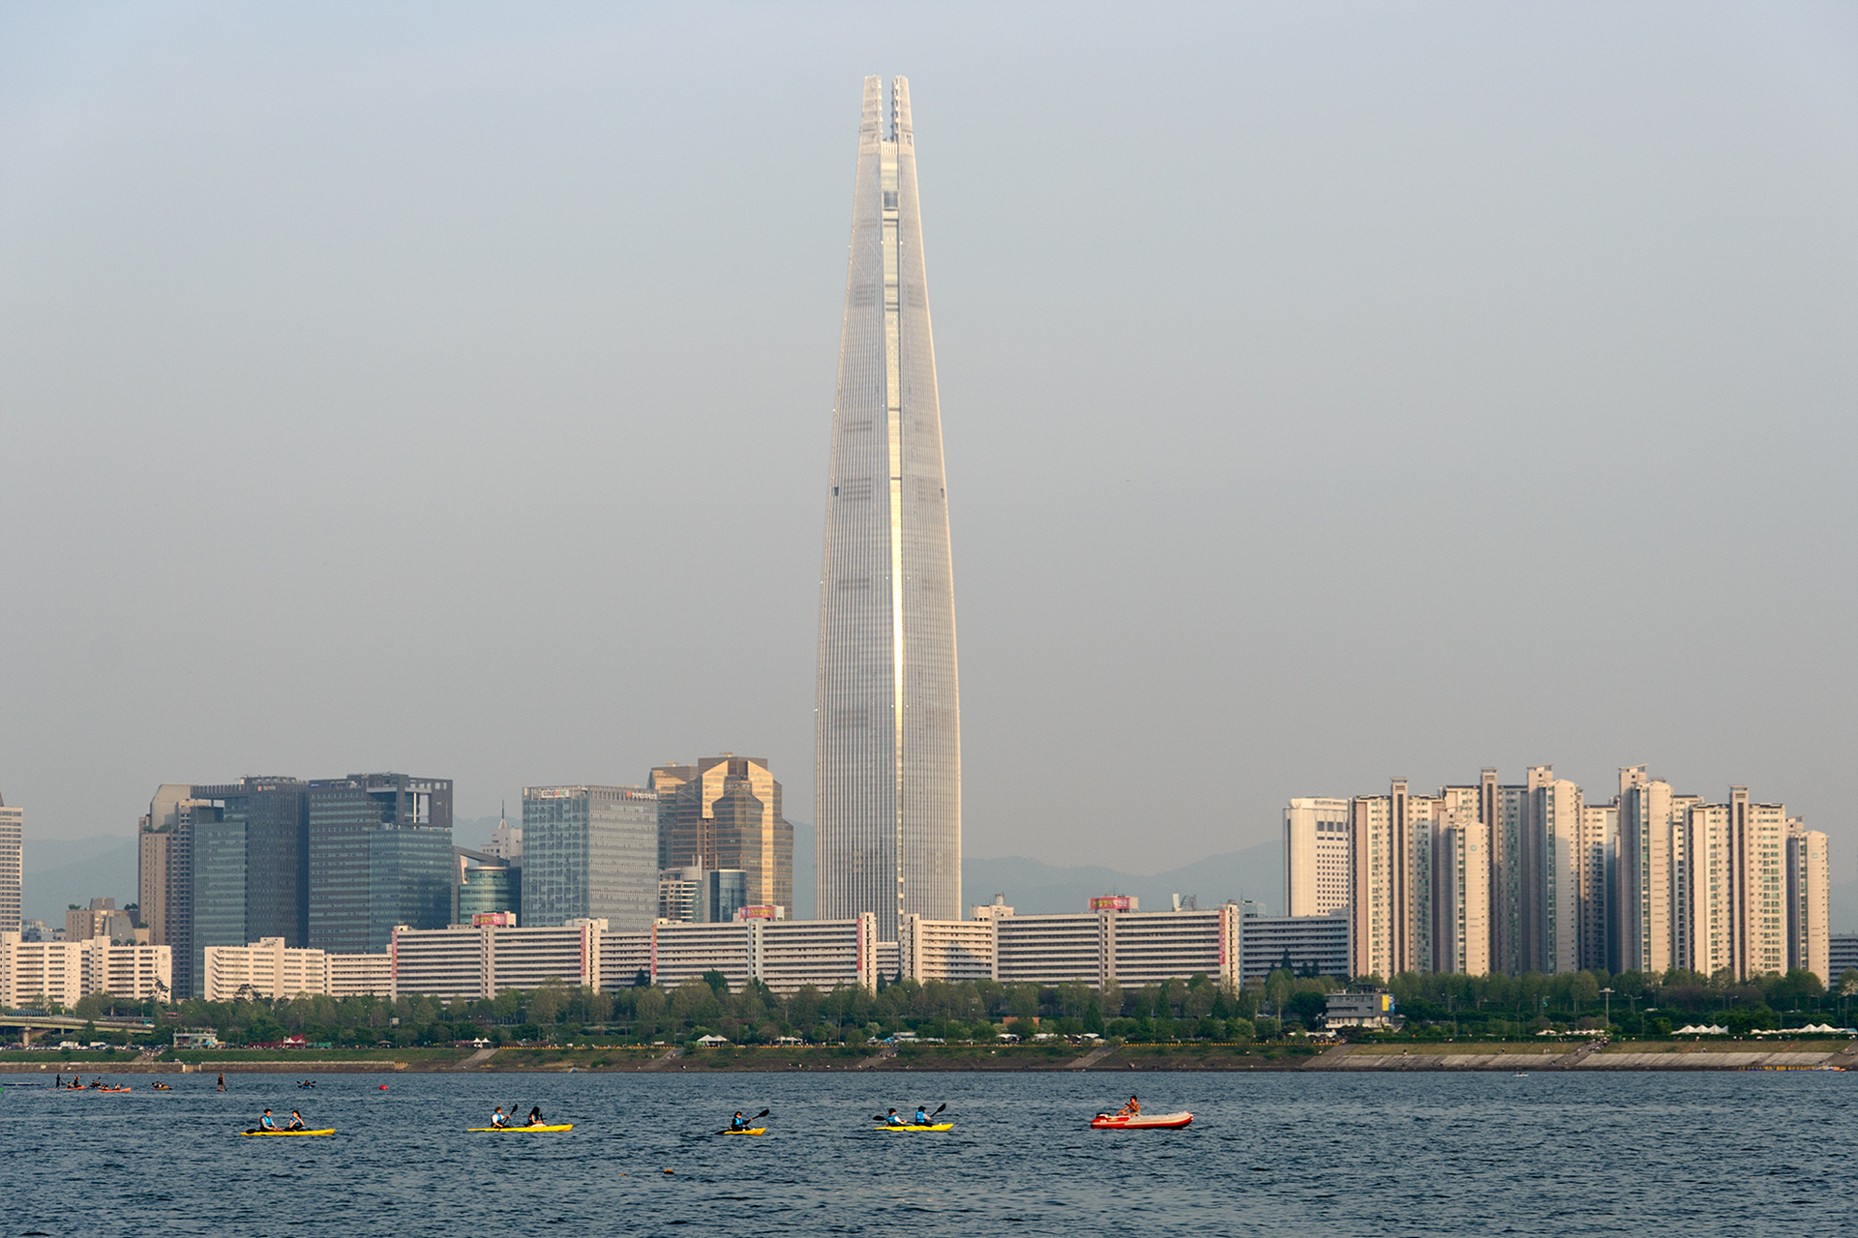
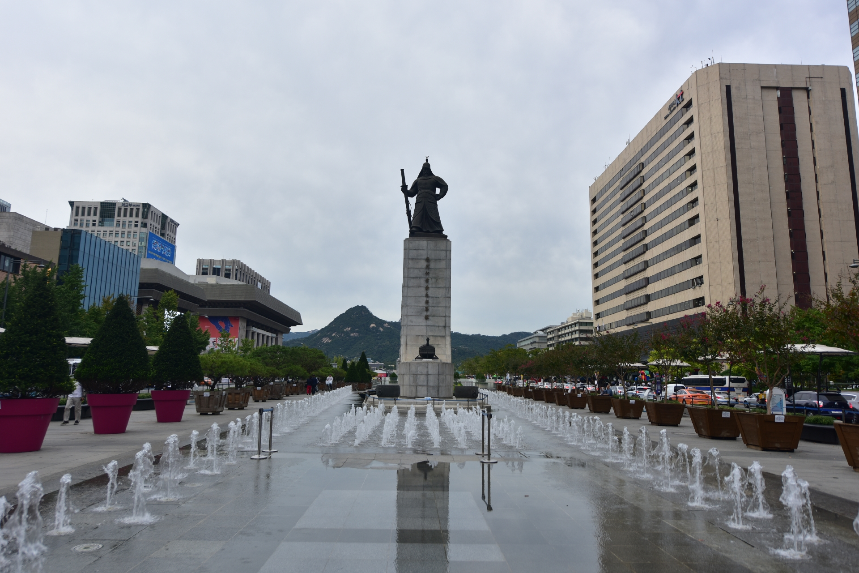
2. DESIGN
샘플데이터
Ai HUB LandMark Data
- 35개도시 랜드마크 20만장
Dacon LandMark Data
- 비식별화된 한국형 랜드마크 데이터셋
- 클래스 : 1049개
- 학습용 데이터셋 88,102장
LandMark Data Preprocessing
AI Hub 및 Dacon을 이용하여 Class 분류
10개의 분류로 100장을 Argument

Slide 11
3. IMPLEMENTION

Slide 12
3. IMPLEMENTION
데이터 전처리
Data Collect
Add Lat, Lng
Data To JSON

Slide 13
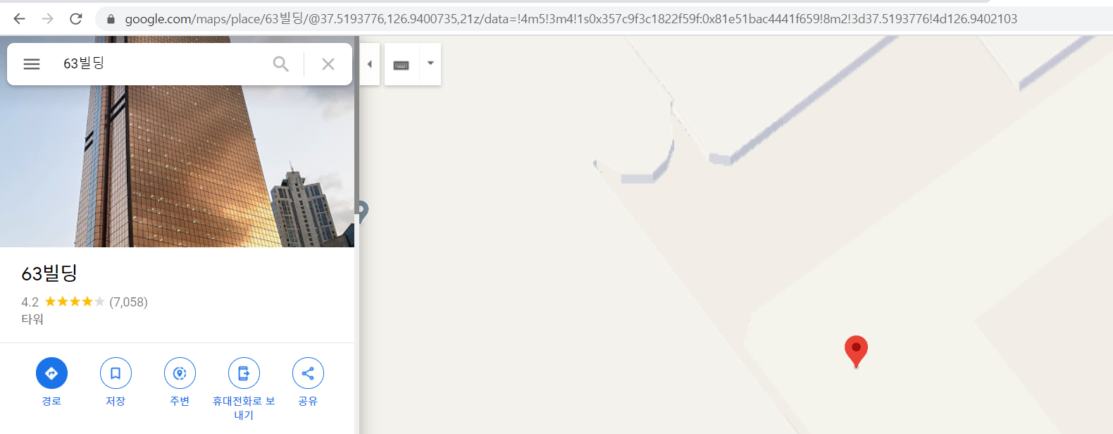
3. IMPLEMENTION
데이터 전처리
Add LatLng – Dacon 데이터
Search_query
위도,경도(구글맵)
지도 서비스를 위해, 각 랜드마크의 위도/경도 데이터가 필요.
GoogleMap에 해당 랜드마크의 이름을 검색 => 위도/경도값 추출

Slide 14
3. IMPLEMENTION
데이터 전처리
Selenium
활용하여 지도 검색
(Zoom=21)
URL 파싱
및
오차 보정
Data
To
JSON

Slide 15
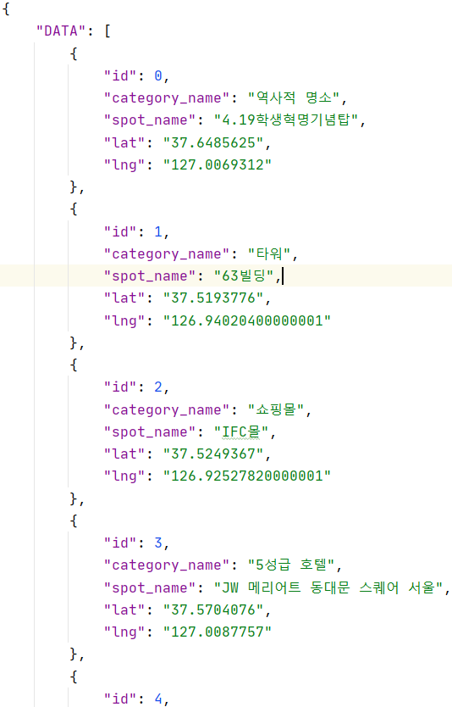
3. IMPLEMENTION
데이터 전처리
Add Lat, Lng – Dacon 데이터

Slide 16
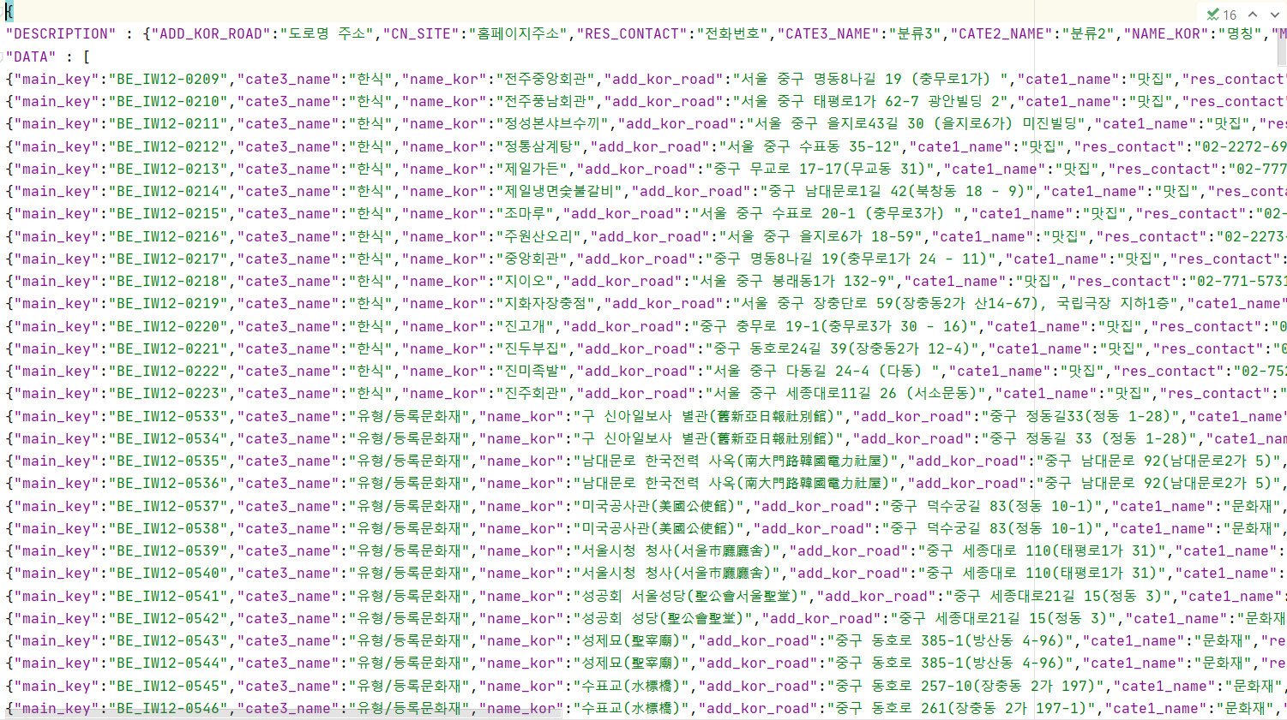
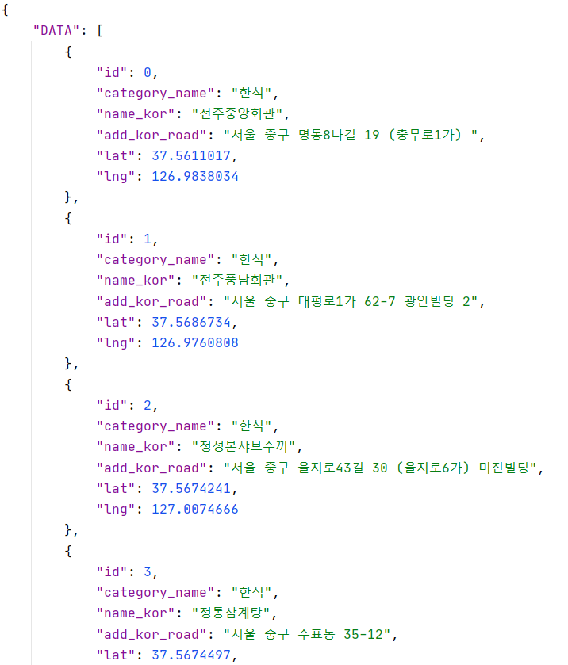
3. IMPLEMENTION
데이터 전처리
Add Lat, Lng – 서울 중구 문화관광 데이터

Slide 17
3. IMPLEMENTION
이미지 분류
Vectorization
Modeling
Training
Transfer Learning

Slide 18
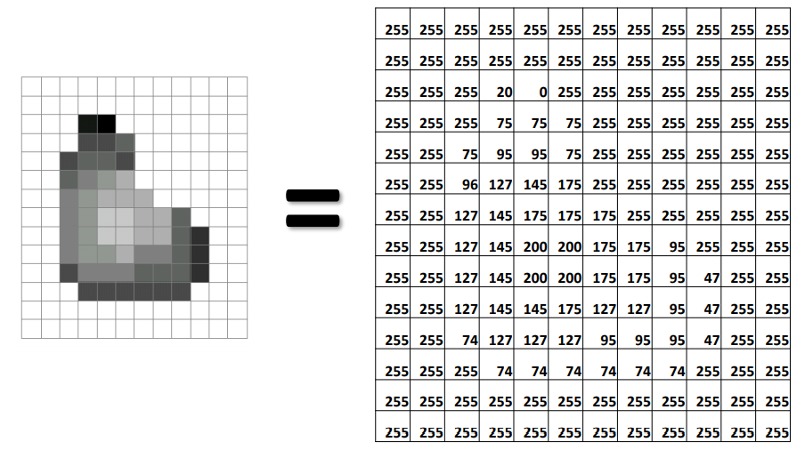
3. IMPLEMENTION
이미지 분류
Vectorization
Decon 데이터셋 클래스당 약100장을 ImageData
Generator로 데이터를 늘린 뒤 벡터화 진행

Slide 19
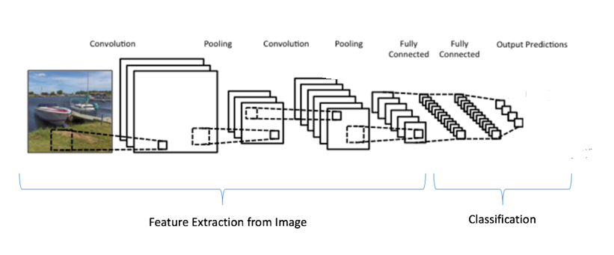
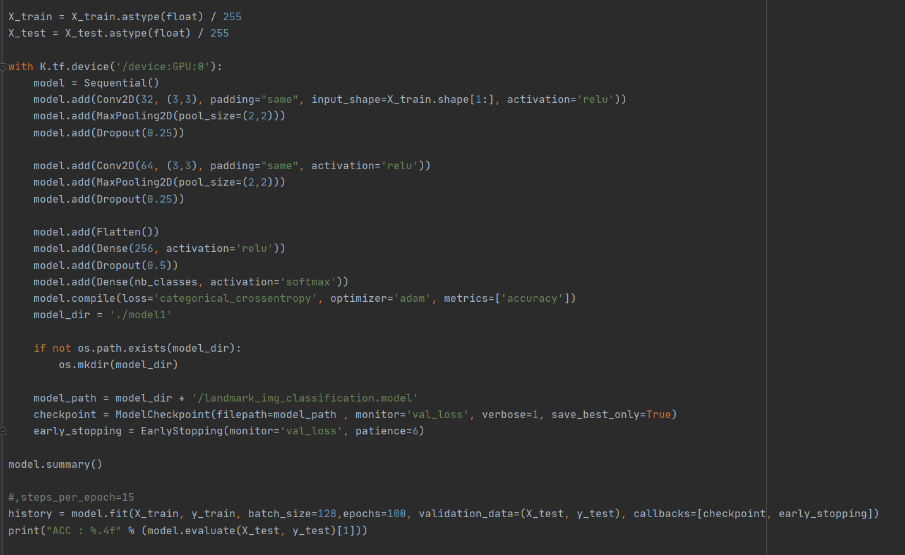
3. IMPLEMENTION
이미지 분류
Modeling(Convolution Neural Network)

Slide 20
3. IMPLEMENTION
서버
예측 결과 저장
JSON 파싱
챗봇 연계

Slide 21
3. IMPLEMENTION
서버
기능 | 내용
예측모델 로드 후 예측 결과 진행 | - Keras로 생성한 모델을 로드하여 예측하려는 이미지 예측 결과 저장
예측 결과 정보 Json 파싱 | - 예측결과 기반 랜드마크 주소 파싱 후 위도,경도 저장 (이미지 모델의 예측 결과를 파싱하여 주소를 위도,경도로 변환 후 저장) - 지도 맵 생성 (해당 랜드마크 주변 추천 지도 생성)
챗봇 연계 | - ’49.50.173.41/test1’ (모델 예측 결과값 챗봇에 송신) - ’49.50.173.41/(카테고리별)’ (챗봇에서 호출 시 특정 정보 송신) - 사용자가 검색 시 포털사이트 링크 연계 제공 - 지도 서비스 제공

Slide 22
3. IMPLEMENTION
서버 - 지도
JSON Load
Data Parsing
&
Add Marker
Save HTML

Slide 23
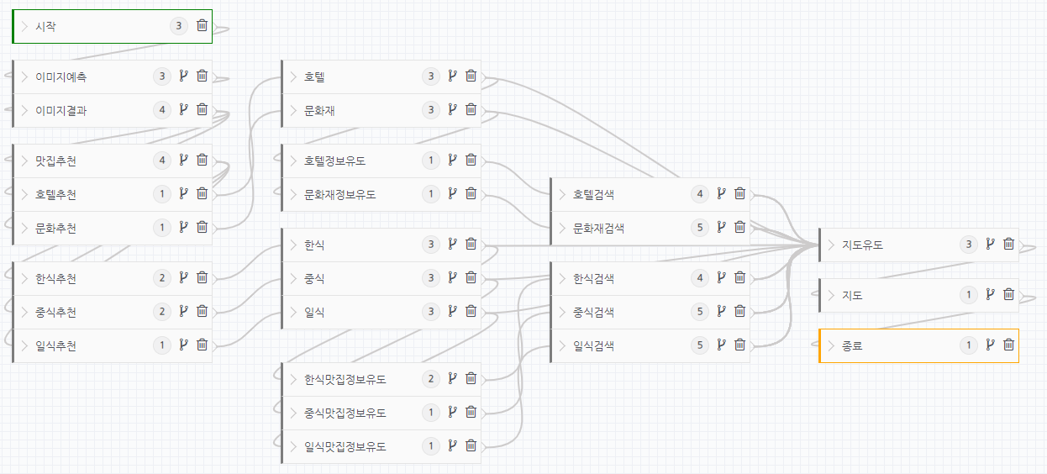
3. IMPLEMENTION
챗봇(TalkBot)
기능 | 내용
서버 연동 | Flask서버와 연동하여 액션 플러그인을 활용
시나리오 설계 (맛집,호텔,문화재)

Slide 24
3. IMPLEMENTION
챗봇(TalkBot) - flow
시작
이미지 에측 및 이미지 결과
한식 추천
한식
한식 맛집 정보 유도
한식 검색
지도 유도
지도
종료

Slide 25
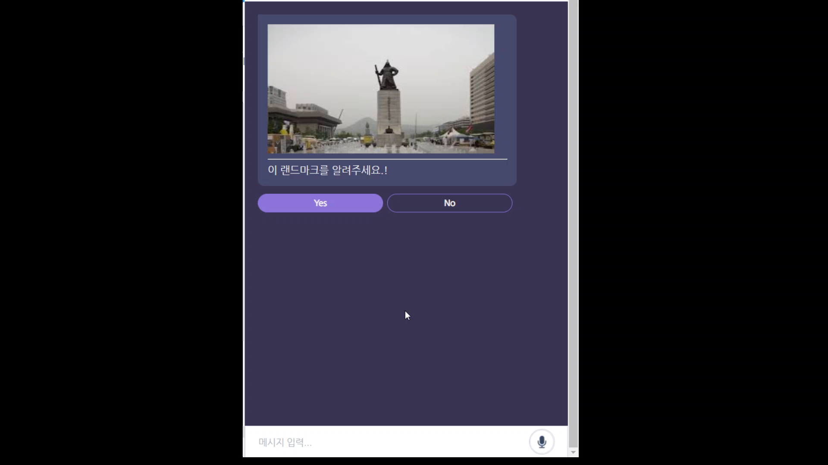
3. IMPLEMENTION
챗봇(TalkBot) 서비스 시연

Slide 26
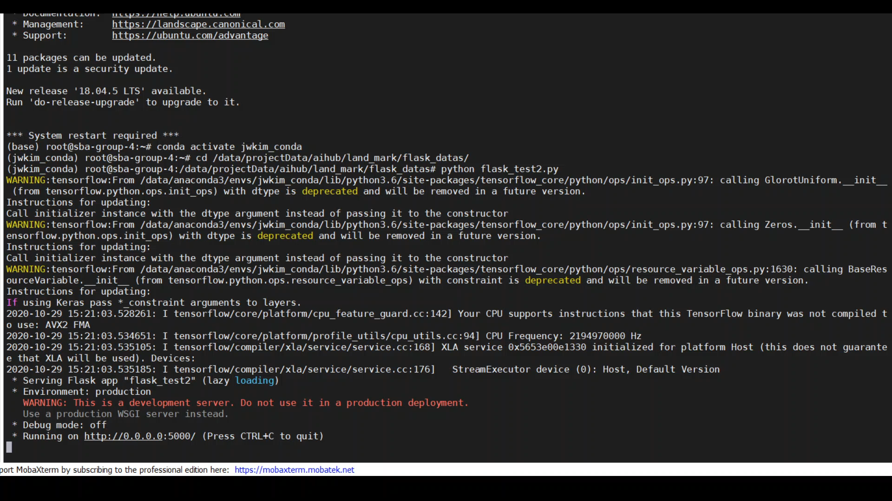
3. IMPLEMENTION
챗봇 (TalkBot) 서비스 시연

Slide 27
4. REALIZATION
프로젝트 고찰

Slide 28
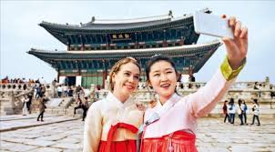
4.REALIZATION
기대효과
- 이미지 만으로 손 쉽게 랜드마크 정보 접근 가능
- 외국인이 손쉽게 한국의 랜드마크를 알 수 있음
- 랜드마크 주변의 추천 서비스 제공을 통해 편의성 향상
- 새로운 여행 계획 비즈니스 모델 생성

Slide 29
4.REALIZATION
문제점 및 고찰
문제점
Image Recognition | 픽셀의 적용에서 64 x 64 > 128x128 클래스 량이 늘어나 메모리 부족 현상 발생 -> 클래스 량을 줄임 전통시장 등 인식이 어려운 이미지는 예측에 어려움이 발생
TalkBot | - 액션 플러그인 및 모델 적용에 있어 익숙하지 않아 어려움
Data | - 서울 중구에 해당되는 한정된 정보 데이터

Slide 30
Q&A

